Slide 1
Lập trình đa tuyến trên Linux
FPT Software
Creater: TuanVA6
Date: 25/08/2016

Slide 2
Nội dung
Giới thiệu về multi-thread
Cơ bản về lập trình POSIX pthread
Giải quyết tranh chấp trên POSIX thread
Labs

Slide 3
Nội dung
Giới thiệu về multi-thread
Cơ bản về lập trình POSIX pthread
Giải quyết tranh chấp trên POSIX thread
Labs

Slide 4
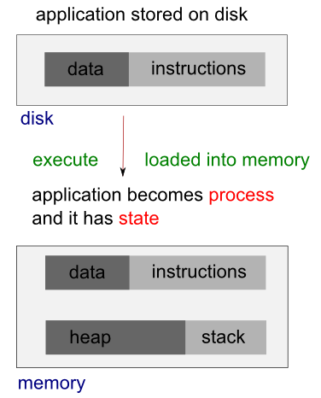
Giới thiệu về multi-thread

Slide 5
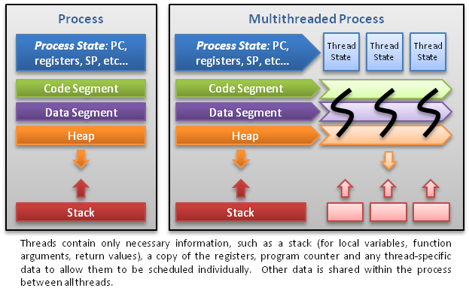
Giới thiệu về multi-thread

Slide 6
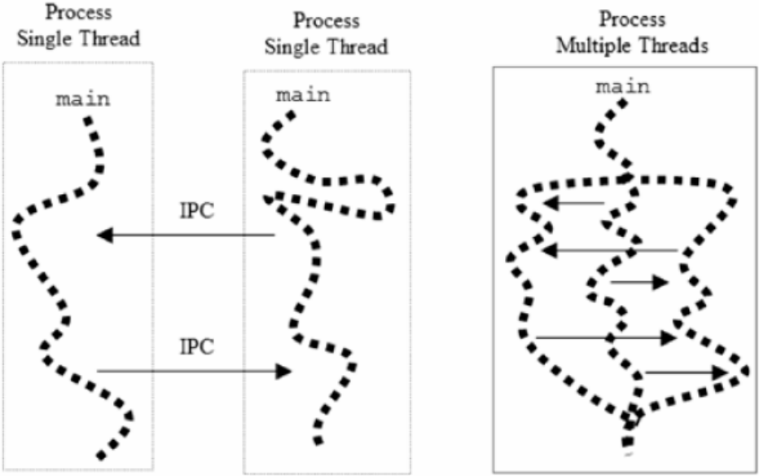
Giới thiệu về multi-thread

Slide 7
Giới thiệu về multi-thread
Multiprocessing vs. Multithreading
Multiprocessing
Mỗi process có không gian nhớ riêng (data, instructions …)
Thuận lợi:
Process được bảo vệ khỏi các process khác, process này không truy cập được vào không gian nhớ của process khác.
Giúp hệ điều hành phân chia công việc chạy độc lập
Khi một process này bị crash thì không ảnh hưởng tới process khác
Có thể giao tiếp giữa các process ở các máy khác nhau
Khó khăn:
Chi phí để khởi tạo một process tốn nhiều tài nguyên hệ điều hành hơn.
Giao tiếp giữa các process là phức tạp và tốn nhiều tài nguyên hệ thống, làm giảm tốc độ giao tiếp.

Slide 8
Giới thiệu về multi-thread
Multiprocessing vs. Multithreading
Multithreading
Mỗi thread là đơn vị tạo nên chương trình (process).
Các thread trong một process dùng chung không gian nhớ (data, instructions, heap, …) với process nhưng nó vẫn có stack riêng của nó, bản copy của các thanh ghi trạng thái riêng cho mỗi thread
Thuận lợi:
Chi phí để tạo một thread là rẻ hơn (ít tốn tài nguyên hệ thống hơn)
Giao tiếp giữa các thread là đơn giản và nhanh hơn, ít tốn tài nguyên hệ thống hơn
Khó khăn:
Vi các thread dùng chung không gian nhớ nên nếu một thread bị crash thì nó có thể làm ảnh hưởng đến toàn bộ chương trình chứa thread đó
Chỉ giao tiếp giữa các thread trong cùng một chương trình (cùng process).

Slide 9
Nội dung
Giới thiệu về multi-thread
Cơ bản về lập trình POSIX pthread
Giải quyết tranh chấp trên POSIX thread
Labs

Slide 10
Cơ bản về lập trình POSIX pthread
POSIX Threads, hay Pthreads, là một chuẩn POSIX (Portable Operating System Interface) cho threads.
Định nghĩa API cho việc tạo và thao tác với các threads.
Hỗ trợ có sẵn trên nhiều hệ thống như FreeBSD, NetBSD, GNU/Linux, Mac OS X và Solaris, nhưng cũng tồn tại trên Microsoft Windows. Cho ví dụ, pthreads-w32 là có sẵn và hỗ trợ một bộ Pthread API cho nền tảng Windows 32-bit.
API được khai báo trên file header: pthread.h. Trong GNU/Linux, các hàm của pthread không được bao gồm trong thư viện C chuẩn. Chúng ở trong libpthread, vì vậy chúng ta nên thêm -lpthread để link tới chương trình của chúng ta.

Slide 11
Cơ bản về lập trình POSIX pthread
Chương trình của chúng ta mặc định có một main() thread. Các thread khác, nếu có, phải được tạo rõ ràng bởi người lập trình.
Khởi tạo thread mới
#include <pthread.h>
int pthread_create(
pthread_t *thread,
pthread_attr_t *attr,
void *(*start_routine)(void *),
void *arg);
Kết quả trả về
0: Thành công, tạo thread mới, tham số thread chứa thread ID
<>0: Thất bại (mã lỗi trả về chứa trong biến ngoài errno)
Tham số thread: con trỏ kiểu cấu trúc pthread_t, lưu thông tin về tuyến sau khi tạo ra.
Tham số attr: dùng để đặt thuộc tính cho tuyến, bằng NULL yêu cầu tuyến tạo ra với các thuộc tính mặc định
Tham số thứ start_routine là địa chỉ hàm mà tuyến dùng để thực thi.
Tham số thứ arg là địa chỉ đến vùng dữ liệu cho hàm thực thi tuyến, bằng NULL nghĩa là không có tham số truyền vào cho hàm thực thi tuyến.

Slide 12
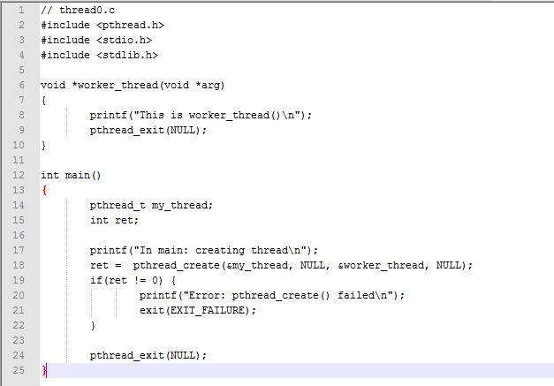
Cơ bản về lập trình POSIX pthread
Example:

Slide 13
Cơ bản về lập trình POSIX pthread
Để chạy chương trình trên:
$ gcc -o thread0 thread0.c -lpthread
$ ./thread0
In main: creating thread
This is worker_thread()
Thread kết thúc thực thi khi
Hàm start_routine kết thúc
Có lời gọi hàm pthread_exit() tường minh.
Thread bị ngắt bởi lời gọi hàm pthread_cancel()
Process chính kết thúc
Một trong các thread gọi system call exec()

Slide 14
Cơ bản về lập trình POSIX pthread
Lời gọi hàm kết thúc thread tường minh
void pthread_exit(void * value_ptr);
pthread_exit() kết thúc thread và cung cấp con trỏ *value_ptr là giá trị trả về của thread tới hàm pthread_join().
Hàm đợi thread kết thúc:
int pthread_join(pthread_t thread, void **value_ptr);
Hàm này treo thread gọi hàm pthread_join() cho tới khi thread chỉ ra bởi tham số thread kết thúc, giá trị *value_ptr là giá trị trả về từ hàm pthread_exit() trong thread chỉ ra bởi tham số thread

Slide 15
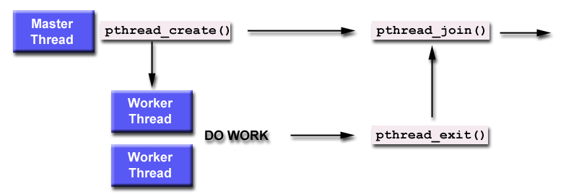
Cơ bản về lập trình POSIX pthread

Slide 16
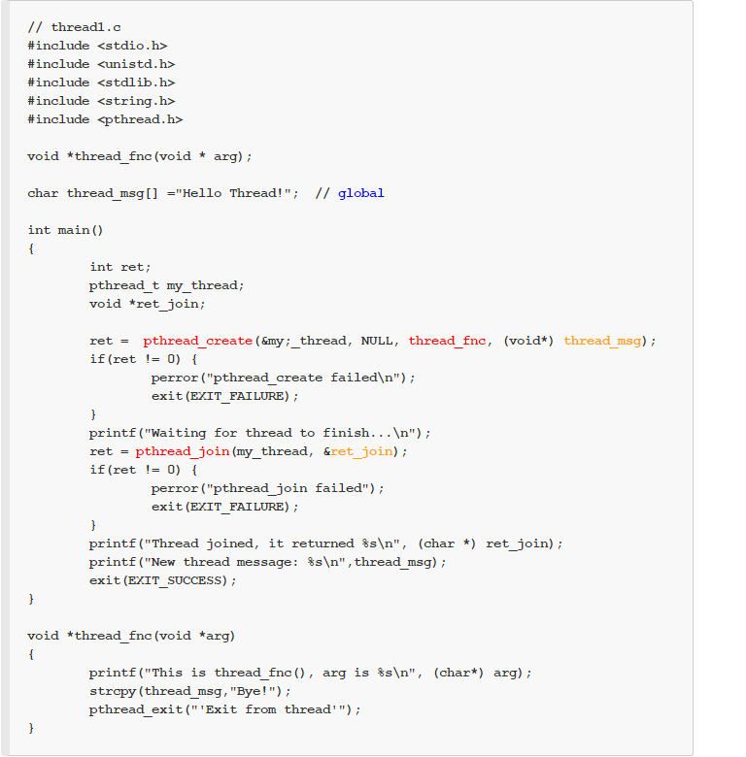
Cơ bản về lập trình POSIX pthread
Example:

Slide 17
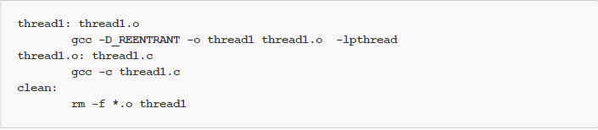
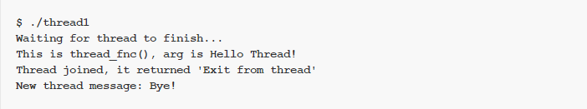
Cơ bản về lập trình POSIX pthread
And the make file:
Output from run:

Slide 18
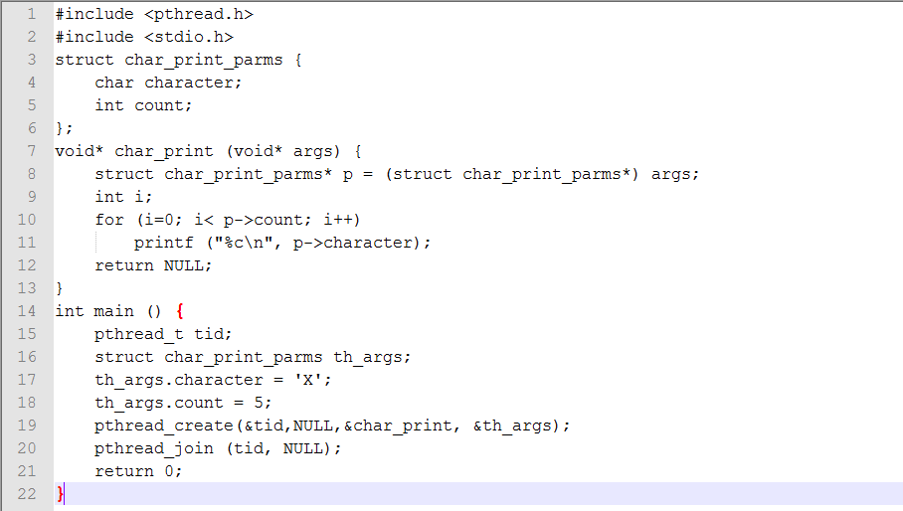
Cơ bản về lập trình POSIX pthread
Truyền dữ liệu cho thread

Slide 19
Cơ bản về lập trình POSIX pthread
Biên dịch và thực thi
$gcc charprint.c -o charprint -lpthread
$./pthjoin
X
X
X
X
X

Slide 20
Nội dung
Giới thiệu về multi-thread
Cơ bản về lập trình POSIX pthread
Giải quyết tranh chấp trên POSIX thread
Labs

Slide 21
Giải quyết tranh chấp trên POSIX thread
MUTEX
Conditional varible
POSIX semaphore

Slide 22
Giải quyết tranh chấp trên POSIX thread
MUTEX
Conditional varible
POSIX semaphore

Slide 23
MUTEX
Mutex là một phương pháp để ngăn ngừa có nhiều hơn một thread truy cập vào cùng một phần của code cùng một thời điểm
Nếu một thread đã lock một biến mutex, các thread khác không thể chiếm lock biến mutex đó cho tới khi thread đầu tiên release lock của nó.
Biến mutex chỉ áp dụng cho các thread trong cùng một process

Slide 24
MUTEX
Tạo một biến mutex:
int pthread_mutex_init(pthread_mutex_t *mutex, const pthread_mutexattr_t *mutexattr);
Hàm yêu cầu một biến pthread_mutex_t như tham số đầu tiên: khởi tạo biến mutex
Thuộc tính của mutex có thể được truyền vào thông qua tham số thứ hai. Nếu muốn truyền giá trị thuộc tính mặc định, pass NULL vào.
Mutex có thể khởi tạo giá trị mặc định thông qua dùng macro khi khai báo biến mutex, không cần dùng function trên nữa:
pthread_mutex_t lock = PTHREAD_MUTEX_INITIALIZER;
Bạn có thể tạo một biến mutex có khả năng bị khóa nhiều lần bởi cùng một tuyến, nhưng muốn giải phóng mutex, bạn phải tháo khóa đúng bằng số lần bạn khóa mutex. Mutex kiểu này được khởi tạo bằng:
pthread_mutex_t lock = PTHREAD_RECURSIVE_MUTEX_INITIALIZER_NP;

Slide 25
MUTEX
Để thực thi lock và unlock, pthread cung cấp các function sau:
int pthread_mutex_lock(pthread_mutex_t *mutex);
int pthread_mutex_trylock(pthread_mutex_t *mutex);
int pthread_mutex_unlock(pthread_mutex_t *mutex);
Điểm khác biệt giữa lock và trylock là lock là blocking còn trylock là unblocking. Tức là trylock sẽ trả về giá trị fail ngay lập tức nếu như mutex đang bị lock/held bởi thread khác
Nếu thành công thì các hàm trên sẽ trả về 0, ngược lại sẽ trả lại một mã lỗi.

Slide 26
MUTEX
Hủy mutex:
Sau khi sử dụng xong mutex bạn nên hủy nó:
int pthread_mutex_destroy(pthread_mutex_t *m_mutex);
Example:

Slide 27
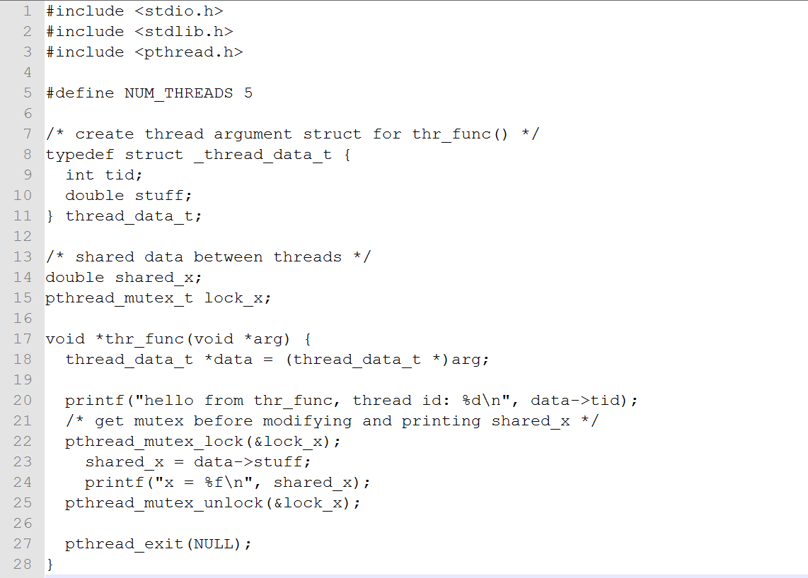
MUTEX

Slide 28
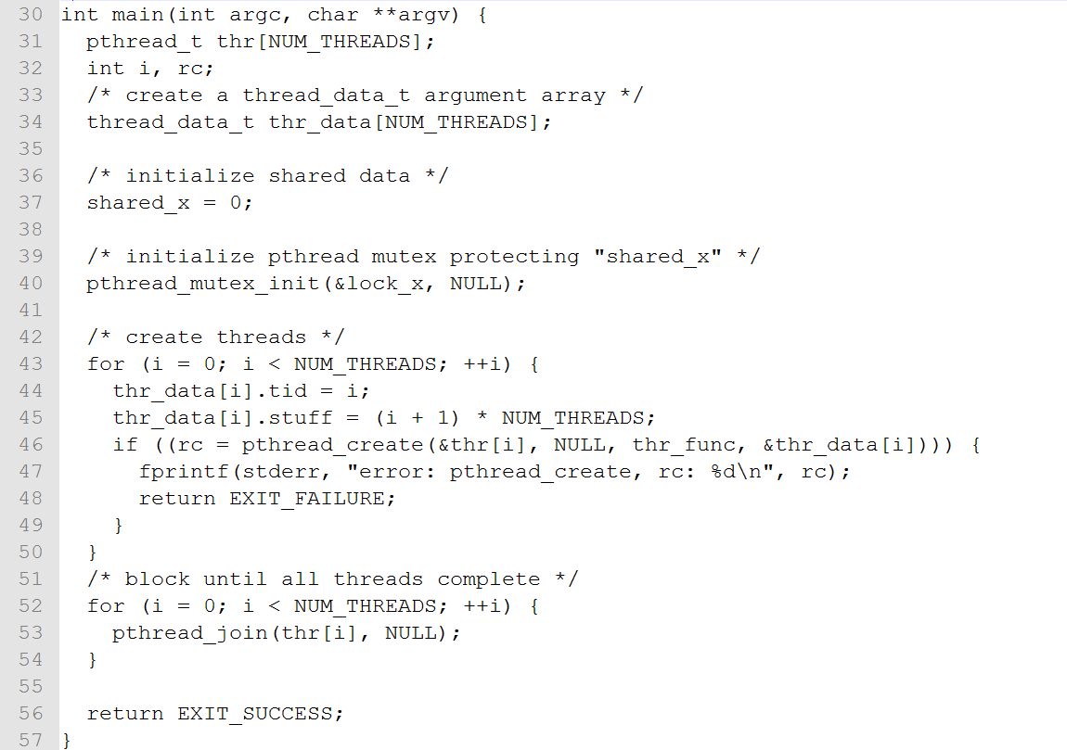
MUTEX

Slide 29
Giải quyết tranh chấp trên POSIX thread
MUTEX
Conditional varible
POSIX semapore

Slide 30
Conditional varible
Một biến điều kiện là cơ chế cho phép các tuyến chờ (trong trạng thái ngủ - sleeping thread – không tiêu thụ thời gian CPU) một tình huống nào đó phát sinh
Nhiều tuyến có thể thực hiện chờ trên cùng một biến điều kiện
Khi tuyến nào đó phát tín hiệu đến biến điều kiện thì các tuyến khác sẽ nhận ra tín hiệu và thoát khỏi trọng thái chờ để thực thi tác vụ yêu cầu
Bạn có thể gửi tín hiệu đánh thức tất cả các tuyến hoặc một tuyến đang chờ
Do biến điều kiện không cung cấp cơ chế khóa tài nguyên nên thường bạn sẽ sử dụng biến điều kiện chung với đối tượng mutex

Slide 31
Conditional varible
Tạo và khởi động biến điều kiện bằng function hoặc sử dụng macro tương tự như mutex:
int pthread_cond_init(pthread_cond_t *cond, pthread_condattr_t *cond_attr);
pthread_cond_t cond = PTHREAD_COND_INITIALIZER;
Gửi tín hiệu đến biến điều kiện:
Đánh thức một tuyến nào đó đang chờ trên biến điều kiện:
int pthread_cond_signal(pthread_cond_t *cond);
Đánh thức toàn bộ tuyến đang chờ biến điều kiện phát sinh tín hiệu:
int pthread_cond_broadcast(pthread_cond_t *cond);
Kết quả trả về bằng 0 nếu thành công, ngược lại sẽ trả lại mã lỗi.

Slide 32
Conditional varible
Đợi trên biến điều kiện:
int pthread_cond_timedwait(pthread_cond_t *cond, pthread_mutex_t *mutex, const struct timespec *abstime);
int pthread_cond_wait(pthread_cond_t *cond, pthread_mutex_t *mutex);
Mỗi hàm trên nhận hai đối số:
cond: biến điều kiện để chờ
mutex: phải được khóa trước khi gọi hàm chờ
Các hàm này sẽ thực hiện thao tác:
Thóa khóa mutex, đợi cho đến khi tín hiệu được gửi đến biến điều kiện cond
Tạm dừng quá trình thực thi của tuyến. Nếu tín hiệu gửi đến đánh thức tuyến dậy, hàm sẽ tự động khóa mutex trở lại và quay về nơi gọi hàm.
Khác biệt giữa hai hàm trên là đối số kiểu cấu trúc timespec cho biết thời gian chờ timeout cần phải trở về trong khi pthread_cond_wait() thực hiện chờ vĩnh viễn nếu không có tín hiệu nào gửi đến biến điều kiện

Slide 33
Conditional varible
Hủy biến điều kiện:
int pthread_cond_destroy(pthread_cond_t *cond);
Example:

Slide 34
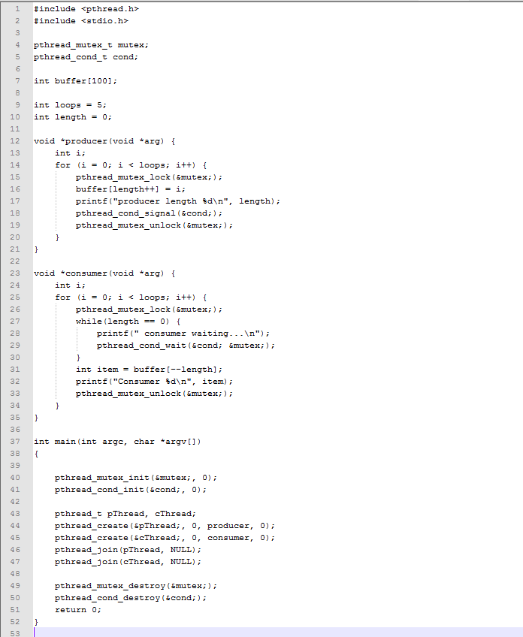

Slide 35
Giải quyết tranh chấp trên POSIX thread
MUTEX
Conditional varible
POSIX semaphore

Slide 36
POSIX semaphore
Semaphore cho ta một cách giải quyết tranh chấp tài nguyên linh động hơn mutex.
Cách sử dụng semaphore:
Nếu một tuyến cần sử dụng tài nguyên nó thông báo với semaphore.
Khởi đầu semaphore mang giá trị dương
Tuyến yếu cầu sử dụng tài nguyên bằng cách gọi semwait_(), sem_wait() sẽ kiểm tra giá trị của mình xem có còn > 0 hay không. Nếu semaphore vẫn còn > 0, nó sẽ tự động giảm giá trị đi 1 và cho phép tuyến sử dụng tài nguyên. Nếu semaphore <= 0, hệ thống sẽ tạm dừng tuyến.
Khi một tuyến sử dụng xong tài nguyên, nó gọi hàm sem_post() để trả quyền sử dụng tài nguyên lại cho semaphore cấp phát cho lần sử dụng khác. Sem_post() sẽ tự động tăng giá trị semaphore lên 1.

Slide 37
POSIX semaphore
Semaphore được khởi tạo bằng cách gọi hàm sem_init() và được khai báo trong semaphore.h:
int sem_init(sem_t *sem, int pshared, unsigned int val);
sem là biến đối tượng semaphore cần khởi tạo
pshared là cờ cho biết semaphore có được dùng chung giữa các tiến trình hay không. Hiện tại linux không hỗ trợ dùng chung semaphore giữa các tiến trình nên cần truyền giá trị 0 cho pshared
val là giá trị khởi tạo của semaphore.
Để yêu cầu sử dụng tài nguyên sử dụng hàm sem_wait():
int sem_wait(sem_t *sem);
int sem_try_wait(sem_t *sem);
Khi sử dụng xong tài nguyên sử dụng hàm sem_post() để trả lại giá trị cho semaphore:
int sem_post(sem_t *sem);
Example:

Slide 38
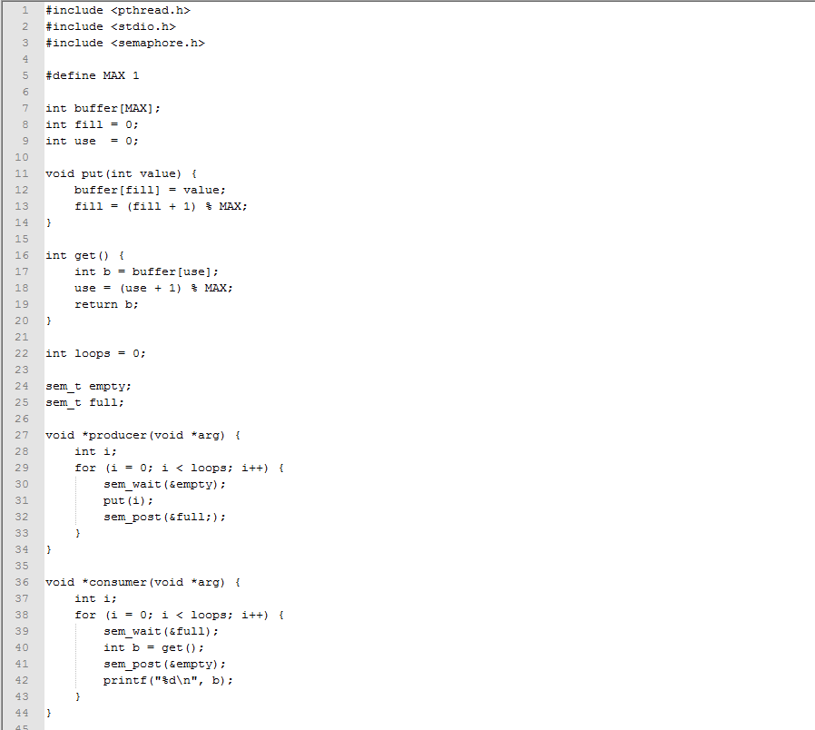

Slide 39
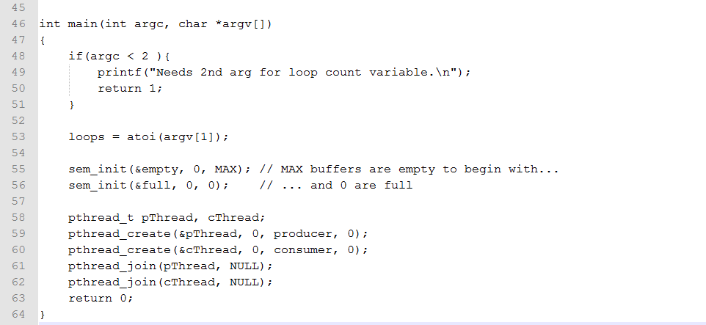
POSIX semaphore

Slide 40
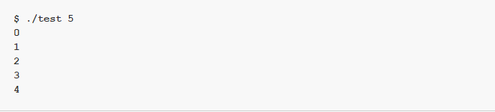
POSIX semaphore
Output:

Slide 41
Nội dung
Giới thiệu về multi-thread
Cơ bản về lập trình POSIX pthread
Giải quyết tranh chấp trên POSIX thread
Labs

Slide 42
Labs
Lab 1: tạo một chương trình với yêu cầu sau:
struct request{
int number; // số thứ tự yêu cầu
struct request* next_request;
}
Tạo một list các request với các node như trên
Tạo 3 thread giống nhau đồng thời xử lý: lấy yêu cầu ra khỏi list, hiển thị thông tin number của yêu cầu và id của thread tương ứng. Nếu không có yêu cầu trong list thì đợi cho có yêu cầu mới để xử lý tiếp
Ở main thread: cứ mỗi 1 giây add một yêu cầu tới list. Đến 60 yêu cầu thì dừng lại, dừng và thoát tất cả các thread con và kết thúc chương trình
Thực hiện đồng bộ các thread sử dụng mutex, biến điều kiện.

Slide 43
Labs
Lab 2: làm lại lab 1 nhưng sử dụng semaphore thay cho mutex và biến điều kiện. Đồng thời mỗi thread con chỉ lấy yêu cầu ra khỏi list sau 2 giây

